Slide 1



برنامج دعم التعلمات الأساس
مادة الرياضيات
المستوى
المقاعد
محدودة
4
لبنة ضرب
المسار
2
الحصة 7
نسخة تجريبية خاصة بمؤسسات الريادة
نسخة قيد التطوير

Slide 2




توجيهات لاستعمال العرض
شرائح خاصة بالأستاذ
إرشادات وشروحات يجب على الأستاذ قولها
إيقاف العرض( مناولة /نمذجة/ممارسة في مجموعات أو في ثنائيات)

Slide 3



توجيهات لاستعمال الكراسة
باقي الأنشطة تنجز في المنزل
أنشطة تنجز في القسم كما هي معروضة على الشرائح

Slide 4


أهداف الحصة
في نهاية الحصة سيكون التلاميذ قادرين على:
مقارنة وترتيب الأعداد من 0 إلى 9999
وضع وانجاز عمليات ضرب في الأعداد من 0 إلى 99
حل مسائل بسيطة باستخدام استراتيجية الأسئلة الأربعة

Slide 5









الإعداد المادي للأستاذ(ة)
المذكرة اليومية
عدة المناولة
العرض الرقمي

Slide 6

هيكلة الحصة
خاص بالمدرس
حساب ذهني
1
دقـائق
10
جدول ضرب العدد 8 و 9
الأعداد
2
دقيقة
15
نشاط التدرب عل مقارنة وترتيب الأعداد من 0 إلى 9999
العمليات وحل المسائل
3
دقيقة
25
نشاط الضرب (عدد من رقمان في عدد من رقم واحد)
الاستئناس باستراتيجية الأسئلة الأربعة لحل مسألة
عمل فردي على الكراسة
4
دقيقة
10
الإنجاز/التصحيح
لعبة
5
دقائق
5
البطاقات المقلوبة

Slide 7







أيقونات توجيهية
هذا النشاط مرتبط بتوظيف الألواح.
المناولة والألعاب
العمل الجماعي/نمذجة
العمل الثنائي
عمل فردي على الكراسة
أصغي إلى أستاذي وألاحظ ما يفعله.
أُحَضِّرُ لوازمي المدرسية قبل بداية الدرس.
العمل في مجموعات صغرى

Slide 8

ألعاب | عمليات وحل المسائل | الأعداد | نشاط اعتيادي | افتتاح الحصة
مرحبا بكم أعزائي سنبدأ حصة اليوم، انتبهوا جيدا
مرحبا بكم أبنائي الأعزاء

Slide 9



ألعاب | عمليات وحل المسائل | الأعداد | نشاط اعتيادي | افتتاح الحصة
أبنائي الأعزاء، ضعوا اللوحة والقلم والكراسة في القمطر، ستحتاجونها في هذه الحصة.
دفتر البحث
كراسة
قلم الرصاص
لوحة

Slide 10
ألعاب | عمليات وحل المسائل | الأعداد | نشاط اعتيادي | افتتاح الحصة
سنتدرب طيلة هذا الأسبوع على الاستعمال الجيد للوحة، انتبهوا جيدا.
أَجْلِسُ بِشَكْلٍ صَحيحٍ في مَكاني كَما يُوَضِّحُهُ أُسْتاذي؛
أَسْتَمِعُ بِإِمْعانٍ لِتَعْليماتِ أُسْتاذي وَشَرْحِهِ؛
أَطْلُبُ الْإِذْنَ مِنْ أُسْتاذي قَبْلَ تَقْديمِ الْجَوابِ، وَعِنْدَ طَرْحِ السُّؤالِ، وَعِنْدَ الْخُروجِ إِلى الْمِرْحاضِ؛
أصغي وأنتبه إلى أستاذي (تي)
أَنْصَحُ صَديقي الَّذي لا يَلْتَزِمُ بِهَذِهِ الشُّروطِ، لِكَيْ يَلْتَزِمُ بِها.
سيفوز التلاميذ الذين يلتزمون بهذه السلوكات بنجمة التميز

Slide 11
نشاط اعتيادي
جدول ضرب العدد
8 و 9
5 دقائق

Slide 12
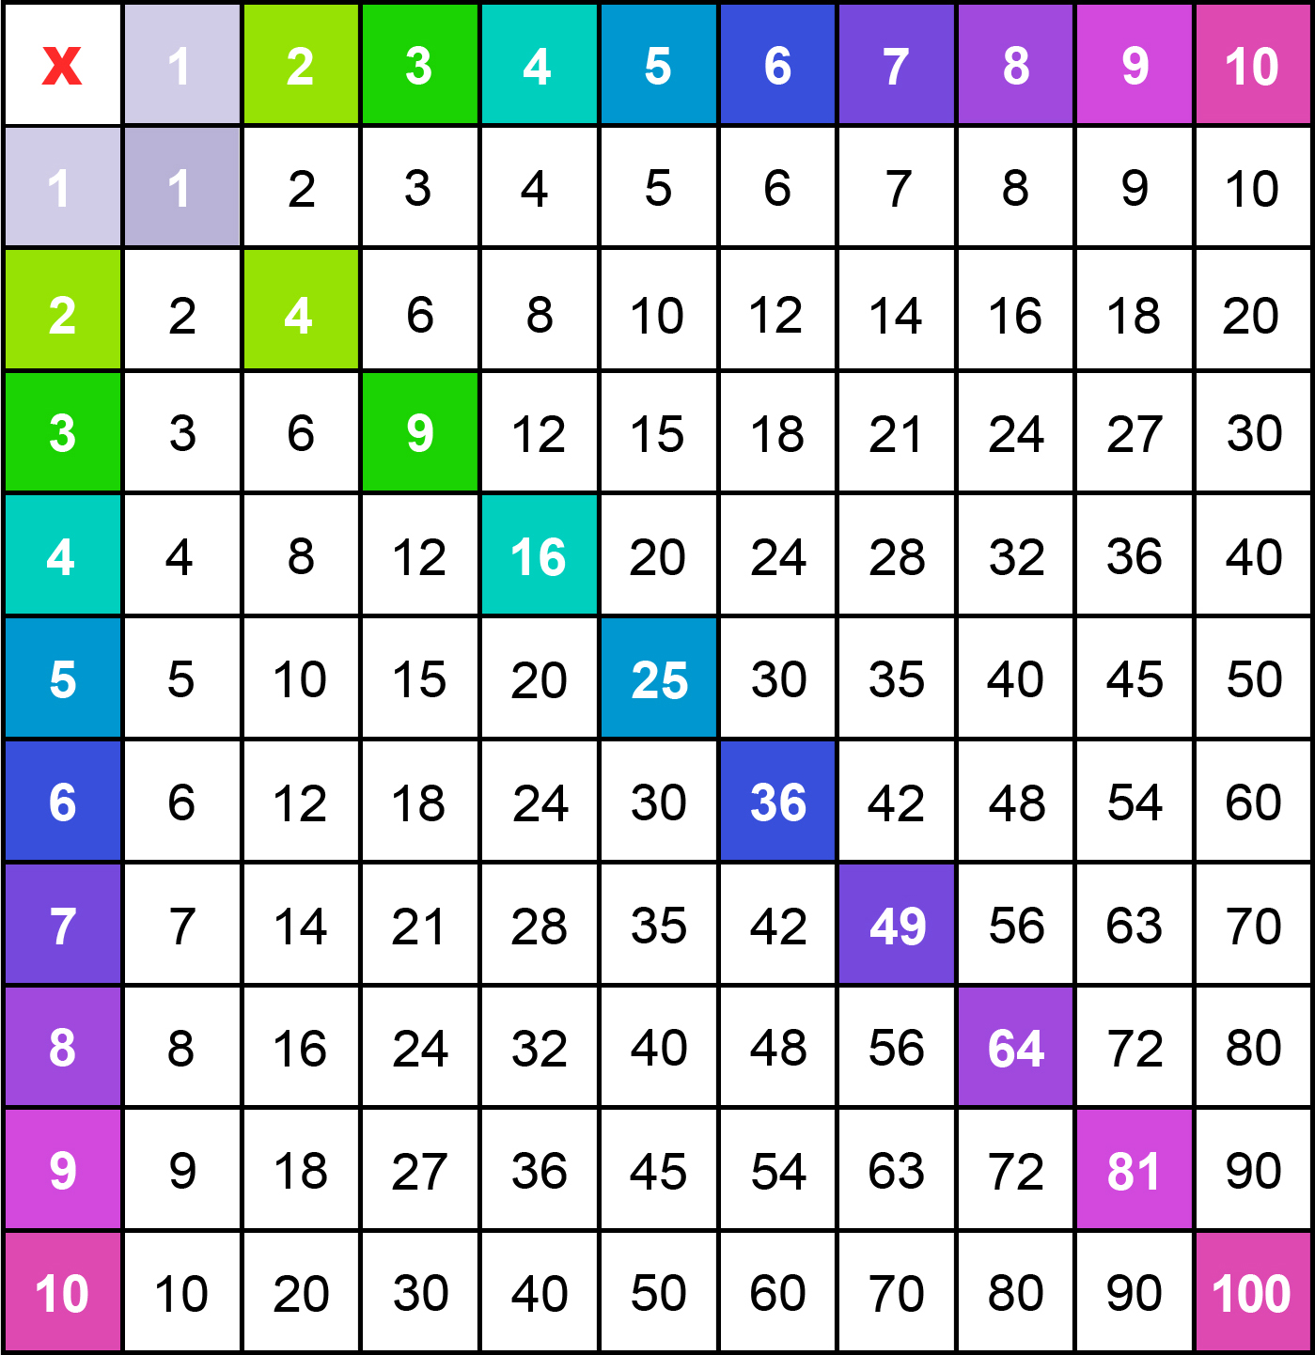

ألعاب | عمليات وحل المسائل | الأعداد | نشاط اعتيادي | افتتاح الحصة
  مسابقة أقول/ تشير
  يقول الأستاذ عملية ضرب ( مثلا 5X7 )
  يشير المتعلم على جدول الضرب إلى الجداء الصحيح ( 35 )

Slide 13
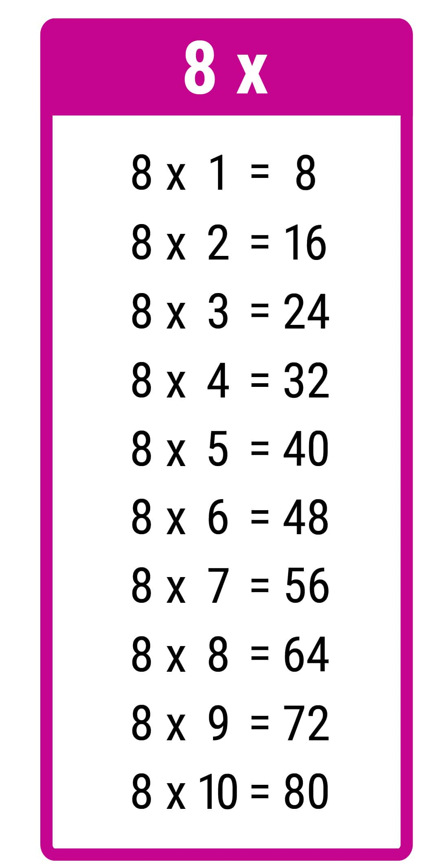
ألعاب | عمليات وحل المسائل | الأعداد | نشاط اعتيادي | افتتاح الحصة
  بتفاعل مع المتعلمين يبني الأستاذ جدول ضرب العدد 8
  يقرأ الجدول
  ينتدب بعض المتعلمين للقراءة

Slide 14
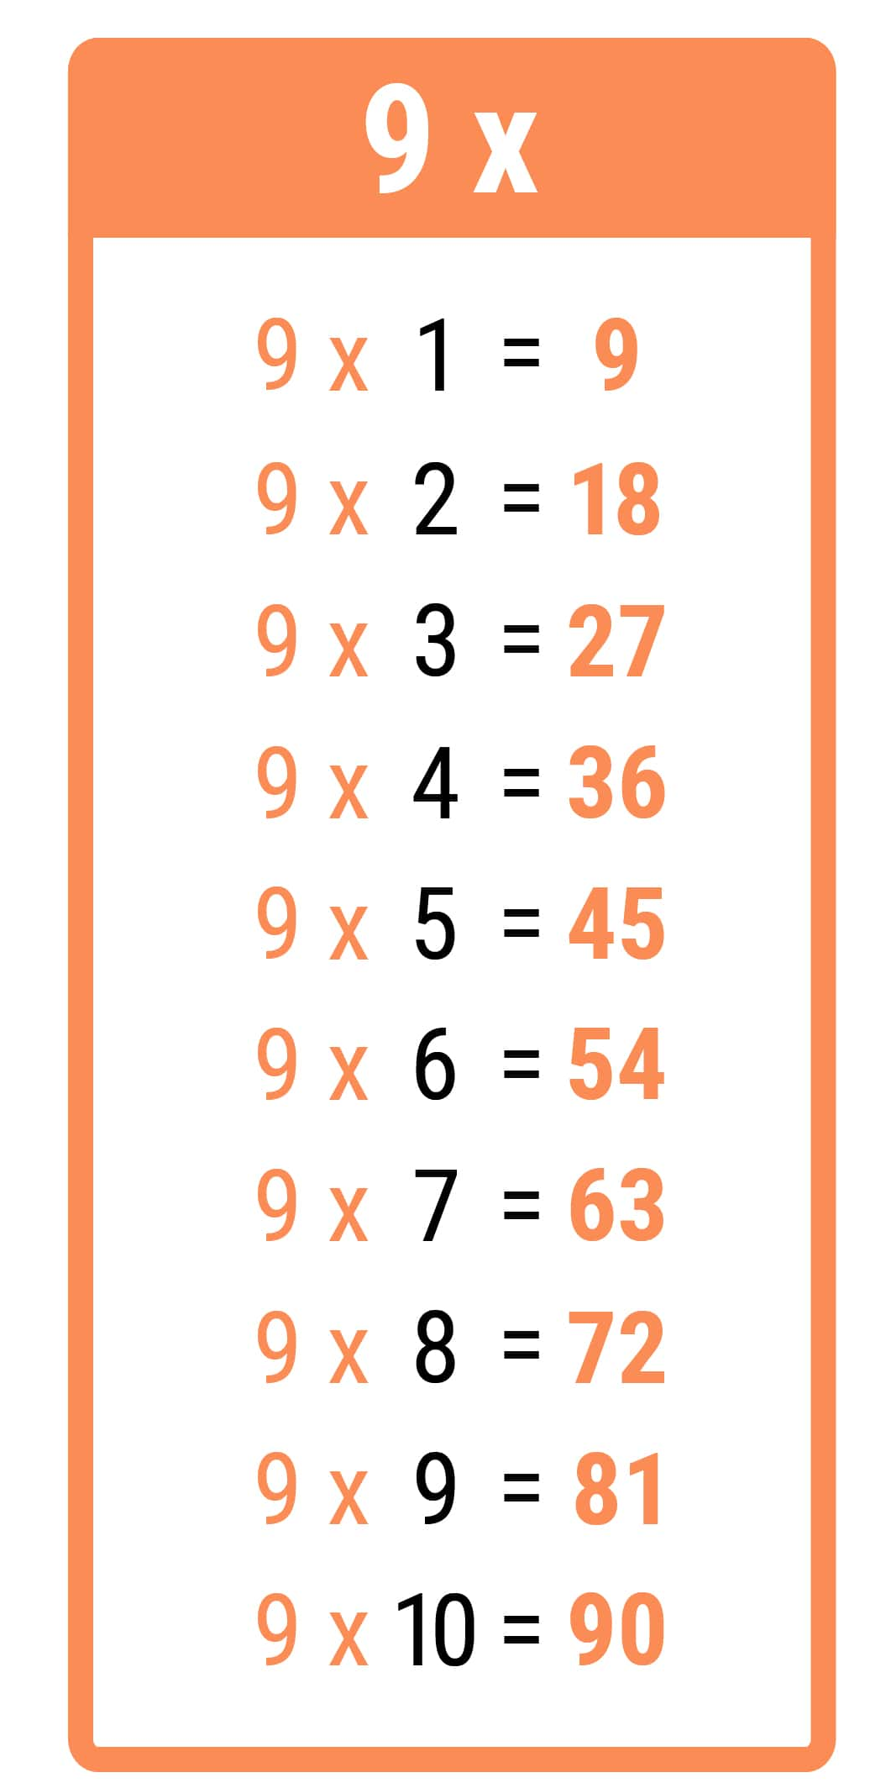
ألعاب | عمليات وحل المسائل | الأعداد | نشاط اعتيادي | افتتاح الحصة
  في ثنائيات يقوم المتعلمون ببناء جدول ضرب العدد 9
  تقاسم
  مناقشة
  قراءة

Slide 15
ألعاب | عمليات وحل المسائل | الأعداد | نشاط اعتيادي | افتتاح الحصة
  على ألواحكم أحسبوا الجداء.
9×3=.

Slide 16

ألعاب | عمليات وحل المسائل | الأعداد | نشاط اعتيادي | افتتاح الحصة
  التصحيح
9×3=27

Slide 17
ألعاب | عمليات وحل المسائل | الأعداد | نشاط اعتيادي | افتتاح الحصة
  على ألواحكم أحسبوا الجداء.
8×6=..

Slide 18
ألعاب | عمليات وحل المسائل | الأعداد | نشاط اعتيادي | افتتاح الحصة
  التصحيح
8×6=48

Slide 19
ألعاب | عمليات وحل المسائل | الأعداد | نشاط اعتيادي | افتتاح الحصة
  على ألواحكم أحسبوا الجداء.
8×5=..

Slide 20
ألعاب | عمليات وحل المسائل | الأعداد | نشاط اعتيادي | افتتاح الحصة
  التصحيح
8×5=40

Slide 21
نشاط الأعداد
مقارنة وترتيب الأعداد من 0 إلى 9999
(بطاقات تفكيك العدد)
5 دقائق

Slide 22



ألعاب | عمليات وحل المسائل | الأعداد | نشاط اعتيادي | افتتاح الحصة
  الآن سنتدرب على ترتيب الأعداد من 0 إلى 9999
نمذجة التعرف على الاعداد بالخشيبات والحزم
نمذجة نشاط مقارنة وترتيب الأعداد من 0 إلى 9999

Slide 23
ألعاب | عمليات وحل المسائل | الأعداد | نشاط اعتيادي | افتتاح الحصة
  تابعوا معي سأقرأ لوحة تفكيك الأعداد. استمعوا جيدا ولا ترددوا.
  بعدها ينتدب الأستاذ مجموعة من المتعلمين للقراءة
1000 | 100 | 10 | 1
2000 | 200 | 20 | 2
3000 | 300 | 30 | 3
4000 | 400 | 40 | 4
5000 | 500 | 50 | 5
6000 | 600 | 60 | 6
7000 | 700 | 70 | 7
8000 | 800 | 80 | 8
9000 | 900 | 90 | 9

Slide 24
ألعاب | عمليات وحل المسائل | الأعداد | نشاط اعتيادي | افتتاح الحصة
  تابعوا جيدا سنتعلم كيف نقوم بترتيب الأعداد من 0 إلى 9999 باستعمال تقنية جدول الرتب
  سنقوم بترتيب الأعداد 7564 و 6542 و 5643 ترتيبا تزايديا
  أولا سأقرأ الأعداد وأكتبها في جدول الرتب
آلاف | مئات | عشرات | وحدات
7 | 5 | 6 | 4
5 | 6 | 4 | 3
6 | 5 | 4 | 2

Slide 25
ألعاب | عمليات وحل المسائل | الأعداد | نشاط اعتيادي | افتتاح الحصة
  تابعوا جيدا سنتعلم كيف نقوم بترتيب الأعداد من 0 إلى 9999 باستعمال تقنية جدول الرتب
  سنقوم بترتيب الأعداد 7564 و 6542 و 5643 ترتيبا تزايديا
  ثانيا نقارن رتب الأعداد بدءا من أعلى رتبة
آلاف | مئات | عشرات | وحدات
7 | 5 | 6 | 4
5 | 6 | 4 | 3
6 | 5 | 4 | 2

Slide 26
ألعاب | عمليات وحل المسائل | الأعداد | نشاط اعتيادي | افتتاح الحصة
  لاحظوا جيدا سنقارن عدد الرتب بدءا بالألف
  5 آلاف أصغر من 6 آلاف أصغر من 7 آلاف
5
6
<
7
<

Slide 27
ألعاب | عمليات وحل المسائل | الأعداد | نشاط اعتيادي | افتتاح الحصة
  إذن نستنتج أن
5643
6542
7564
<
<

Slide 28
ألعاب | عمليات وحل المسائل | الأعداد | نشاط اعتيادي | افتتاح الحصة
  اتبعوا نفس الخطوات السابقة وقوموا بترتيب الأعداد ترتيبا تزايديا
2721
5421
9821
……………......<……………..<………….

Slide 29
ألعاب | عمليات وحل المسائل | الأعداد | نشاط اعتيادي | افتتاح الحصة
  التصحيح
  ينتدب الأستاذ أحد المتعلمين للتصحيح
  يطلب منه التصريح بخطوات الإنجاز
  يقدم التغذية الراجعة المناسبة
2721
5421
9821
2721 < 5421 < 9821

Slide 30
عمليات وحل المسائل
وضع وإنجاز عملية ضرب
15 دقيقة

Slide 31

ألعاب | عمليات وحل المسائل | الأعداد | نشاط اعتيادي | افتتاح الحصة
  يوزع الأستاذ على كل مجموعة بطاقة تتضمن عملية ضرب ويطلب منها وضع وإنجاز العملية.
بشكل فردي يتدرب المتعلمون على وضع وإنجاز عمليات ضرب

Slide 32

ألعاب | عمليات وحل المسائل | الأعداد | نشاط اعتيادي | افتتاح الحصة
  سباق عمليات ضرب
  يطلب الأستاذ من المتعلمين إنجاز العملية في أقل من دقيقة
9
2
X
4
.
.
.

Slide 33
ألعاب | عمليات وحل المسائل | الأعداد | نشاط اعتيادي | افتتاح الحصة
  التصحيح
  يقوم أحد المتعلمين بالتصحيح على السبورة ويصرح بخطوات الإنجاز
  يقدم الأستاذ التغذية الراجعة المناسبة
9
2
X
4
3
6
8

Slide 34
ألعاب | عمليات وحل المسائل | الأعداد | نشاط اعتيادي | افتتاح الحصة
  سباق عمليات ضرب
  يطلب الأستاذ من المتعلمين إنجاز العملية في أقل من دقيقة
8
5
X
3
.
.
.

Slide 35
ألعاب | عمليات وحل المسائل | الأعداد | نشاط اعتيادي | افتتاح الحصة
  التصحيح
  يقوم أحد المتعلمين بالتصحيح على السبورة ويصرح بخطوات الإنجاز
  يقدم الأستاذ التغذية الراجعة المناسبة
1
8
5
X
3
2
5
5

Slide 36
عمليات وحل المسائل
التدرب على حل مسائل باستعمال استراتيجية الأسئلة الأربعة
10 دقائق

Slide 37
ألعاب | عمليات وحل المسائل | الأعداد | نشاط اعتيادي | افتتاح الحصة
  تابعوا معي سأقرأ المسألة
  تعرض المسألة على المسلاط العاكس ويقرأها الأستاذ قراءة واضحة ومتأنية.
في مدرسةٍ 8 قاعات. في كل قاعة 17 طاولةً. كم عددُ الطاولات في المدرسةِ؟

Slide 38

ألعاب | عمليات وحل المسائل | الأعداد | نشاط اعتيادي | افتتاح الحصة
  أغمضوا أعينكم وحاولوا تخيل المسألة.
  يقرا الأستاذ المسألة و يطرح سلسلة من الأسئلة لمساعدة المتعلمين على فهم المسألة والتعرف على العملية المناسبة.

Slide 39

ألعاب | عمليات وحل المسائل | الأعداد | نشاط اعتيادي | افتتاح الحصة
  الآن تابعوا معي سنتعرف على كيفية حل المسالة باستخدام استراتيجية الأسئلة الأربعة.
  سنحاول أولا استخراج المعلومات الواردة في المسألة.
السؤال
في مدرسةٍ 8 قاعات. في كل قاعة 17 طاولةً. كم عددُ الطاولات في المدرسةِ؟
1- ما المعلومات الواردة في المسألة؟

Slide 40
ألعاب | عمليات وحل المسائل | الأعداد | نشاط اعتيادي | افتتاح الحصة
  يوجه الأستاذ المتعلمين لاستخراج المعلومات الواردة في المسألة.
الحل
في مدرسةٍ 8 قاعات. في كل قاعة 17 طاولةً. كم عددُ الطاولات في المدرسةِ؟
المعلومات الواردة في المسألة
توجد في المدرسة 8 قاعات
توجد في كل قاعة 17 طاولة

Slide 41
ألعاب | عمليات وحل المسائل | الأعداد | نشاط اعتيادي | افتتاح الحصة
  بعد التعرف على المعلومات الواردة في المسألة سنحاول أن نحدد ما المطلوب منا في هذه المسألة.
السؤال
في مدرسةٍ 8 قاعات. في كل قاعة 17 طاولةً. كم عددُ الطاولات في المدرسةِ؟
2- ما المطلوب مني؟

Slide 42
ألعاب | عمليات وحل المسائل | الأعداد | نشاط اعتيادي | افتتاح الحصة
  يتفاعل الأستاذ مع المتعلمين لتحديد المطلوب.
الحل
في مدرسةٍ 8 قاعات. في كل قاعة 17 طاولةً. كم عددُ الطاولات في المدرسةِ؟
المطلوب هو:
تحديد عدد الطاولات في المدرسة.

Slide 43
ألعاب | عمليات وحل المسائل | الأعداد | نشاط اعتيادي | افتتاح الحصة
  في المرجلة الأخيرة سنحدد ماذا علينا أن نفعل بالضبط لإيجاد المطلوب.
السؤال
في مدرسةٍ 8 قاعات. في كل قاعة 17 طاولةً. كم عددُ الطاولات في المدرسةِ؟
3- ماذا علينا أن نفعل؟ ولماذا؟

Slide 44
ألعاب | عمليات وحل المسائل | الأعداد | نشاط اعتيادي | افتتاح الحصة
  الجواب
الحل
في مدرسةٍ 8 قاعات. في كل قاعة 17 طاولةً. كم عددُ الطاولات في المدرسةِ؟
عدد القاعات في المدرسة.
عدد الطاولات في كل قاعة.
لإيجاد المطلوب عليّ أن أقوم بعملية الضرب.

Slide 45
ألعاب | عمليات وحل المسائل | الأعداد | نشاط اعتيادي | افتتاح الحصة
  لاحظوا جيدا لماذا سنجري عملية الضرب لإيجاد حل المسألة.
عدد الطاولات في المدرسة
عدد الطاولات في القاعة الواحدة
عدد الطاولات في القاعة الواحدة
................................................................................................
عدد القاعات في المدرسة

Slide 46
ألعاب | عمليات وحل المسائل | الأعداد | نشاط اعتيادي | افتتاح الحصة
  17 طاولة 8 مرات بعدد القاعات
؟
17 طاولة
17 طاولة
................................................................................................
8 قاعات

Slide 47
ألعاب | عمليات وحل المسائل | الأعداد | نشاط اعتيادي | افتتاح الحصة
  حل المسألة.
  يمكن لبعض المتعلمين اقتراح عملية الجمع
كم عددُ الطاولات في المدرسةِ؟
في مدرسةٍ 8 قاعات. في كل قاعة 17 طاولةً. كم عددُ الطاولات في المدرسةِ؟
عدد الطاولات في القاعة:
17 X 8 = 136
طاولة.

Slide 48
عمل فردي على الكراسة
تمارين على الكراسة
10 دقائق

Slide 49
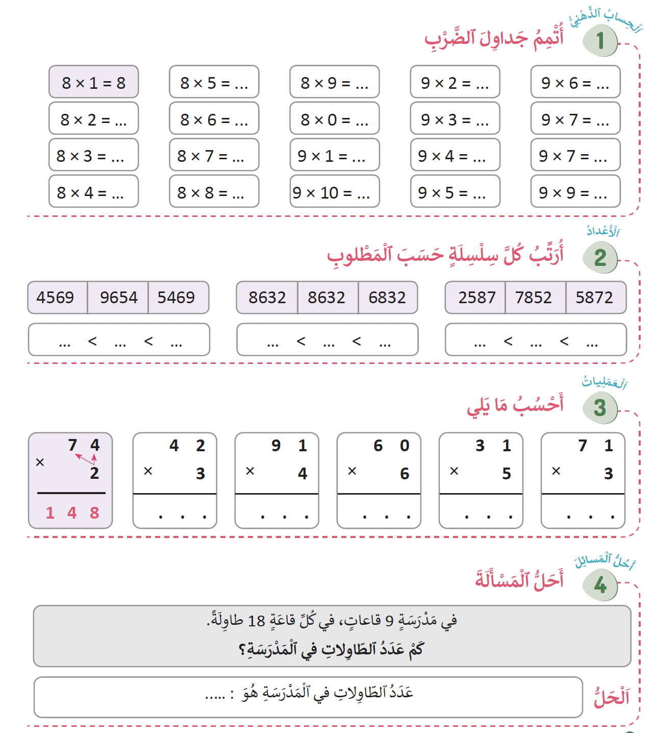
ألعاب | عمليات وحل المسائل | الأعداد | نشاط اعتيادي | افتتاح الحصة
  خدوا كراساتكم ،أنجزوا التمرين رقم 1 الصفحة 38

Slide 50
ألعاب | عمليات وحل المسائل | الأعداد | نشاط اعتيادي | افتتاح الحصة
  التصحيح
40
16
48
24
56
32
64

Slide 51
ألعاب | عمليات وحل المسائل | الأعداد | نشاط اعتيادي | افتتاح الحصة
  انجزوا التمرين رقم 2 الصفحة 37

Slide 52
ألعاب | عمليات وحل المسائل | الأعداد | نشاط اعتيادي | افتتاح الحصة
  التصحيح.
4569
5469
9654

Slide 53
ألعاب | عمليات وحل المسائل | الأعداد | نشاط اعتيادي | افتتاح الحصة
  أنجزوا التمرين رقم 3 الصفحة 37

Slide 54
ألعاب | عمليات وحل المسائل | الأعداد | نشاط اعتيادي | افتتاح الحصة
  التصحيح.
1 2 6
3 6 4

Slide 55


ألعاب | عمليات وحل المسائل | الأعداد | نشاط اعتيادي | افتتاح الحصة
  يطلب الأستاذ من المتعلمين البحث عن حل المسألة في المنزل مع تسجيل خطوات الحل على دفتر البحث
  التمرين رقم 4 صفحة 37
انجزوا المسألة في منازلكم؛
استعينوا بخطوات الأسئلة الأربعة للحل.
دونوا خطوات الحل على دفاتر البحث؛

Slide 56
لعبة: البطاقات المقلوبة
التدرب على الضرب
5 دقائق

Slide 57
ألعاب | عمليات وحل المسائل | الأعداد | نشاط اعتيادي | افتتاح الحصة
  الآن سنلعب لعبة البطاقات المقلوبة
  تثبيت جداول الضرب
ٍٍ
لعبة البطاقات المقلوبة
الألعاب
سيرورة الإنجاز
تنظيم وإعداد الفضاء؛ تحضير المعينات الديداكتيكية؛ جذب انتباه المتعلمين؛ التصريح بأهداف النشاط. | التهيئة
1) النمذجة
يقوم الميسر(ة) بنمذجة النشاط:
  يقدم الأستاذ بنمذجة اللعبة بالاستعانة بمجموعة من التلاميذ
  يقسم المجموعة إلى فريقين
  يوزع على كل فريق بطاقات (بعضها عليها عمليات ضرب والبعض الأخر جداءات)
  يطلب من كل فريق قراءة البطاقات وضعها مقلوبة على الطاولة في جهته من الطاولة
  عند الإشارة الأولى يأخذ ممثل كل فريق بطاقتين واحدة من كل جهة
  عند الإشارة الثانية يقارن الفريق البطاقتين معا:
  في حالة تساوي العملية والجداء يحتفظ الفريق بالبطاقتين
  في حالة عدم التساوي يعيد الفريق البطاقتين إلى مكانيهما
  يتواصل اللعب بهذه الطريقة (تتوقف اللعبة عندما يتم سحب جميع البطاقات )
  الفائز هو الذي حصل على أكبر عدد من الثنائيات المتساوية
بطاقة مكتوب عليها فقط العملية (مثلاً: 6 × 7).
بطاقة أخرى مكتوب عليها الناتج (42).
نفس الحجم والتصميم حتى لا يُكشف الفرق من الخلف.
يعد الأستاذ البطاقات أو يطبعها حسب النموذج على الشريحة

Slide 58
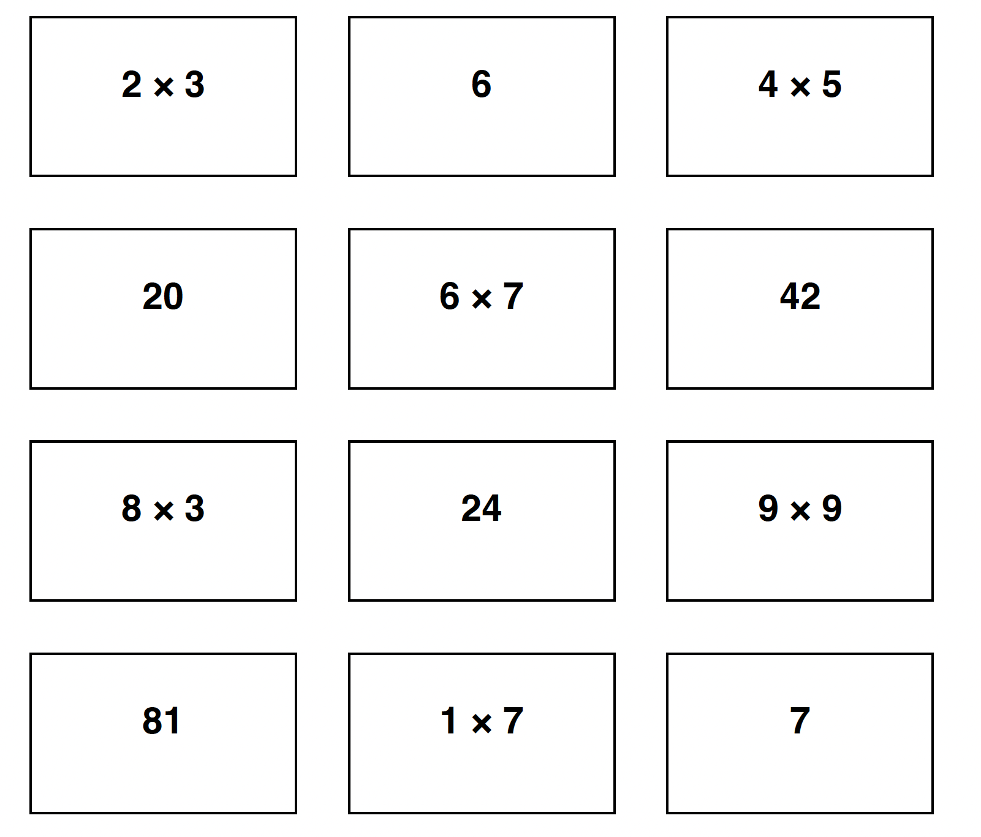
ألعاب | عمليات وحل المسائل | الأعداد | نشاط اعتيادي | افتتاح الحصة
  الآن سنلعب لعبة البطاقات المقلوبة
  تثبيت جداول الضرب
ٍٍ
نموذج بطاقات للاستعمال
الألعاب

Slide 59
الواجبات المنزلية
ينجز المتعلمون ما تبقى من التمارين في منازلهم مع تذكيرهم بأن مراقبة الانجازات ستتم بداية الحصة الموالية

Slide 60


تبصر الحصة
تسجيل الملاحظات حول سير الحصة على المذكرة اليومية؛
تسجيل نسبة التحــــــــــــــــــــــكم التقديرية من أهـــــــــداف الحصة.

